Slide 1
PRODUCAO
chão de fabrica
conceitos gerais

Slide 2
COMO A PRODUCAO SABE O QUE DEVE SER PRODUZIDO E QUAL A QUANTIDADE A SER PRODUZIDA DE CADA PRODUTO? (RESPOSTA SLIDE2) SE PENSARMOS QUE OS PLANOS DE PRODUCAO SÃO ELABORADOS PARA SEIS MESES, DEVEMOS PENSAR QUE : 1) SE ESTAMOS EM OUTUBRO DE 2021, O PLANO ATE MARCO DE 2022 JÁ ESTA ELABORADO, SENDO QUE OUTUBRO, NOVEMBRO E DEZEMBRO JÁ SÃO NUMEROS FIXADOS E JANEIRO,FEVEREIRO E MARCO AINDA SÃO NUMEROS ESTIMADOS. 2) SE ENTRAMOS EM OUTUBRO 2021, O PLANEJAMENTO A SER FEITO SERA PARA ABRIL DE 2022, POIS O DE OUTUBRO JÁ ESTA FEITO. 3) DEVEMOS LEMBRAR QUE: PRECISAMOS COMPRAR TODOS OS INSUMOS E OS FORNECEDORES TERAO QUE PROVIDENCIAR AS MATERIAS PRIMAS, PORTANTO NECESSITAM DE UM TEMPO HABIL PARA ISSO. 4) A PRODUCAO PRECISA ESTAR PREPARADA PARA PRODUZIR O QUE SERA VENDIDO, COM SUAS LINHAS APTAS PARA ISSO.

Slide 3
EM ABRIL DE 2022, SERA CONSUMIDO O QUE ESTA SENDO COMPRADO HOJE, EM TERMOS DE INSUMOS. AS REQUISICOES ESTARAO SENDO ELABORADAS ESTE MÊS, PARA DAR O TEMPO NECESSARIO DO DEPTO DE COMRAS ENTRAR EM CONTATO COM OS FORNECEDORES, COLOCAR OS SEUS PEDIDOS E MARCAR AS DATAS QUE OS INSUMOS JÁ DEVEM ESTAR A DISPOSICAO DA PRODUCAO PARA A MANUFATURA DO PRODUTO ACABADO. TUDO TEM QUE SER SINCRONIZADO, PORQUE HÁ NECESSIDADE DE SE MANTER UM ESTOQUE DE INSUMOS BAIXO PARA QUE A EMPRESA NÃO VENHA A TER UM GASTO ELEVADO DE ESTOCAGEM. A FABRICA, ATRAVES DO PLANEJAMENTO FABRICA DEVERA TER O PLANO DE FABRICACAO DIARIO COM TODAS AS SUAS LINHAS ESPECIFICADAS, OU SEJA, O CHAO DE FABRICA PREPARADO.

Slide 4
O QUE VEM A SER UM CHAO DE FABRICA?
COMO VOCE IMAGINA QUE SEJA MANUFATURADO UM PRODUTO?
O QUE ENCONTRAMOS NO CHAO DE FABRICA?
PARA SE FAZER UMA CENTRAL TELEFÔNICA, ALEM DO PAINEL COM TODOS AQUELES FIOS SOLDADOS, EXISTE UM ENVOLTÓRIO “AQUELA CAIXA ONDE O PAINEL ESTA INSTALADO”, TUDO ISSO FICA NO MESMO CHAO DE FABRICA?
QUAL O TAMANHO IDEAL PARA UM CHAO DE FABRICA? ALEM DOS INSUMOS, DEPENDE DE QUE OUTROS COMPONENTES?

Slide 5
O CHAO DE FABRICA PERTENCE A QUAL DEPARTAMENTO? (DIVISAO DE PRODUCAO)
VOCE CONHECE ALGUM SISTEMA QUE CONTROLE O CHAO DE FABRICA?(MRP, MRPI,MÊS)
QUEM DETERMINA O QUE DEVE SER FABRICADO E O QUANTO FABRICAR? (PLANEJAMENTOS)
QUAIS AS PRINCIPAIS RESPONSABILIDADES DA PRODUÇÃO? (MANTER AS MAQUINAS EM FUNCIONAMENTO, PRODUZIR DE ACORDO COM O PLANEJADO)

Slide 6
CHAO DE FABRICA
O DEPTO DE PRODUÇÃO, NORMALMENTE TEM UMA DIRETORIA INDEPENDENTE, QUE CUIDA DE TUDO QUE DEVE SER MANUFATURADO DENTRO DE UMA INDUSTRIA.
ESSA DIRETORIA TEM VARIAS SUB DIVISÕES, A SABER: PLANEJAMENTO CENTRAL, PLANEJAMENTO FABRICA, ENGENHARIA DE PRODUÇÃO E O CHAO DE FABRICA.
ALEM DE PRODUZIR, EXISTEM OUTRAS FUNÇÕES QUE SAO RESPONSABILIDADE DA PRODUÇÃO, COMO :
MANTER AS LINHAS SEMPRE LIMPAS E PRONTAS PARA FUNCIONAR, O QUE DEMANDA MECANICOS, APARELHOS DE TESTE, PECAS DE REPOSIÇÃO, GRAXA, ETC.
TER UMA EQUIPE DE ENGENHEIROS DE PRODUÇÃO, QUE DEVEM CUIDAR DAS PARADAS DE MAQUINA OBRIGATÓRIAS, PARA EVITAR QUEBRAS POR EXCESSO DE UTILIZAÇÃO.

Slide 7
CHAO DE FABRICA
TER UM PLANEJAMENTO CENTRAL QUE DEVERA TRABALHAR EM CONJUNTO COM O PLANEJAMENTO FABRICA, MAS CADA QUAL COM SUAS FUNÇÕES ESPECIFICAS. EXEMPLO - O PLANEJAMENTO CENTRAL, TEM POR RESPONSABILIDADE EMITIR AS REQUISIÇÕES, QUE COMPRAS IRA TRANSFORMAR EM PEDIDOS PARA OS FORNECEDORES. ANTES DE ELABORAR AS REQUISIÇÕES, ELES CHECAM OS ESTOQUES DE PRODUTOS ACABADOS, CHECAM COM VENDAS AS ESTIMATIVAS ELABORADAS PELO MARKETING E SOMENTE APOS ESSES PROCEDIMENTOS, ENVIAM AO PLANEJAMENTO FABRICA AS QUANTIDADES QUE DEVERÃO SER PRODUZIDAS.

Slide 8
CHAO DE FABRICA
O PLANEJAMENTO FABRICA, POR SUA VEZ, PEGA ESSES NUMEROS COM AS QUANTIDADES DE PRODUTOS ACABADOS A SEREM PRODUZIDAS E EXECUTAM A CHAMADA" "EXPLOSÃO", QUE NADA MAIS EH QUE PEGAR ESSAS QUANTIDADES E SUBMETER AS FORMULAS DO PRODUTO, PARA ENTAO SABER QUANTO DE CADA COMPONENTE DESSE PRODUTO SERA NECESSARIO PARA A FABRICAÇÃO DAQUELE PRODUTO. ESSAS QUANTIDADES SAO ENVIADAS AO PLANEJAMENTO CENTRAL, QUE DEVERÃO CHECAR OS ESTOQUES EXISTENTES DE CADA COMPONENTE E SOMENTE DEPOIS DESSA CHECAGEM PODERÃO EMITIR AS REQUISIÇÕES QUE SERAO UTILIZADAS POR COMPRAS

Slide 9
EXPLOSAO
Fórmula – receita para fazer 1 litro de detergente liquido:
Ácido Sulfônico 30 gramas Amida 60 20 gramas Lauril éter sulfato de sódio 20 gramas Trietanolamina 3 gramas Formol 37 % 1 grama Soda Caustica 99% (escamas) 3 gramas Essência 1 grama Corante q.s Água até completar 1 litro

Slide 10
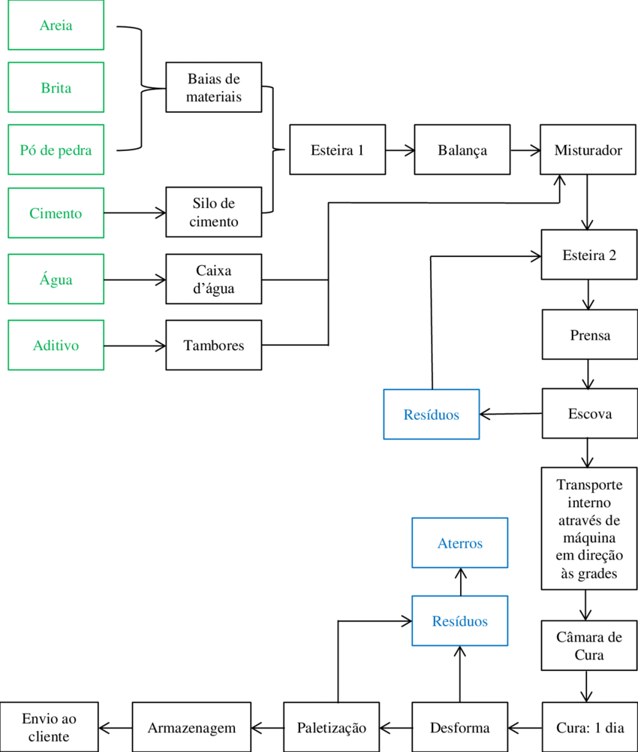
FABRICACAO DE UM BLOCO DE CIMENTO

Slide 11
CHAO DE FABRICA
O PLANEJAMENTO CENTRAL, TAMBEM TEM A RESPONSABILIDADE DE ELABORAR UM RELATÓRIO PARA LOGISTICA COM UMA PREVISÃO DAS QUANTIDADE DE CADA COMPONENTE. MATERIA PRIMA DEVERA COMPOR O ESTOQUE, PARA QUE SEJA PROVIDENCIADO O LOCAL DE ESTOCAGEM. FICA SOB A RESPONSABILIDADE DE COMPRAS DETERMINAR AS DATAS QUE ESSE MATERIAL SERAO ENTREGUES, POIS COMPRAS EH QUEM FECHA ESSA DATAS COM OS FORNECEDORES E MESMO PROCURANDO OBEDECER AS DATAS ESTIPULADAS NAS REQUISIÇÕES, SEMPRE HA ALTERAÇÕES DE ALGUNS DIAS, EM UM OU OUTRO COMPONENTE.

Slide 12
CHAO DE FABRICA
CABE AO PLANEJAMENTO FABRICA, MONTAR AS LINHAS DE FABRICAÇÃO, OU SEJA, PREPARANDO O CHAO DE FABRICA, DE ACORDO COM O ESTABELECIDO. LOGICAMENTE ESSAS PRODUÇÕES NAO SEGUEM TOTALMENTE O PLANO ESTABELECIDO, TENDO ADEQUAÇÕES DE ACORDO COM AS NECESSIDADES E APROVEITAMENTO DE COMPONENTES JA COLOCADOS NA LINHA OU POR PROBLEMAS COMO QUEBRA DE MAQUINAS OU MANUTENÇÕES PREVENTIVAS. ELES TEM LIBERDADE PARA AGIR DA MELHOR FORMA POSSÍVEL, DESDE QUE NUNCA FALTE PRODUTOS ACABADOS POR FALHA DA PRODUÇÃO.

Slide 13
CHAO DE FABRICA
CABE AO PLANEJAMENTO FABRICA TAMBEM A RESPONSABILIDADE DAS PUXADAS, OU SEJA, TRAZER OS COMPONENTES NECESSÁRIOS PARA O DEPOSITO PULMAO, DE ACORDO COM O QUE SERA FABRICADO NAQUELE DIA. COMO QUEM FAZ O TRANSPORTE EH O PESSOAL DE LOGÍSTICA, ELES REQUISITAM ESSE MATERIAL COM UM OU DOIS DIAS DE ANTECEDÊNCIA, PARA QUE NA HORA DE PRODUZIR NAO HAJA FALTA DE MATERIAL.
POR FIM, CABE AOS DOIS PLANEJAMENTOS JUNTO COM A GERENCIA, FAZER O CONTATO COM O RECURSOS HUMANOS PARA QUALQUER SUBSTITUIÇÃO NA LINHA DE PRODUÇÃO E PARA FAZER OS APONTAMENTOS NECESSÁRIOS DE HORAS EXTRAS OU TRABALHOS FORA DOS HORÁRIOS NORMAIS.
AS PERDAS DE PRODUÇÃO, SAO OBTIDAS NAS LINHAS, POIS CADA COMPONENTE TEM UM CODIGO DE BARRAS QUE POR SUA VEZ EH LIDO NA PRÓPRIA LINHA DE FABRICAÇÃO.

Slide 14
CHAO DE FABRICA
A PRODUÇÃO TEM UM HORÁRIO DIFERENCIADO SENDO QUE NA MAIORIA DAS VEZES, TRABALHAM 24 HORAS, EM 3 TURNOS DE 8 HORAS. ISSO COMPLICA O CONTROLE DE HORAS TRABALHADAS POR FUNCIONÁRIO, POIS ALGUMAS VEZES O FUNCIONÁRIO DOBRA SEU TURNO DE SERVIÇO PARA SUBSTITUIR ALGUEM QUE TENHA FALTADO. QUANDO ISSO ACONTECE A PESSOA TEM DIREITO A UM ADICIONAL NO SALÁRIO.
TODOS OS FUNCIONÁRIOS QUE TRABALHAM NO TERCEIRO TURNO, TEM DIREITO A UM ADICIONAL NOTURNO E SEMPRE ACABA SENDO NECESSÁRIO FAZER-SE UM RODÍZIO, POIS TODOS QUEREM TRABALHAR A NOITE PARA GANHAR MAIS. MESMO EM EPOCAS DE UMA PRODUÇÃO MENOR, O HORÁRIO DA NOITE FICA MANTIDO, POIS FICA MUITO MAIS CARO PARA EMPRESA O TURNOVER DE PESSOAS.

Slide 15
CHAO DE FABRICA
OS RESTAURANTES TAMBEM SAO DIFERENCIADOS, NAO PELA QUALIDADE DA COMIDA, MAS PRINCIPALMENTE PELA QUANTIDADE.
O RH TEM A RESPONSABILIDADE DE NAO DEIXAR FALTAR COMIDA NEM CONDUÇÃO PARA OS 3 TURNOS DE TRABALHO.
LEMBRANDO QUE O QUE ESTA SENDO PRODUZIDO HOJE (MÊS DE MARCO) DEVERA SER ENTREGUE EM ABRIL OU MAIO. NÃO SE PRODUZ PARA O PROPRIO MÊS, POIS PODEMOS TER FALTA DE ESTOQUE.
AS PARADAS DE MAQUINAS SÃO OBRIGATORIAS E FAZEM PARTE DO PLANO DE PRODUCAO.
ESTAMOS FALANDO DE PRODUTOS DE CONSUMO DIARIO, NÃO PRODUTOS SOB ENCOMENDA QUE SÃO FEITOS UM A UM PORQUE PODEM TER CARACTERISTICAS DIFERENTES.

Slide 16
GERENCIAMENTO
garantir que a equipe siga o padrão de produção, evitando assim que tenham distorções em uma mesma linha de fabricação;
aumentar as chances de produzir dentro do prazo, já que uma das funções de um líder é justamente a de gerir a evolução das tarefas e buscar alternativas para concluí-las em um menor tempo possível;
realizar os procedimentos operacionais compatíveis com os que estão no cronograma;
alinhar tarefas executadas por diferentes equipes e que precisam ser finalizadas em conjunto, reduzindo dessa forma as chances de atraso ou parada da produção.

